Slide 1
11326: Laser Pointer
★★☆☆☆
題組：Problem Set Archive with Online Judge
題號：11326: Laser Pointer
解題者：黃琮閔
解題日期：2021年4月7日
題意：計算雷射筆反射後照到右牆的總距離，和反射後照到右牆的點與原點之距離的商。

Slide 2
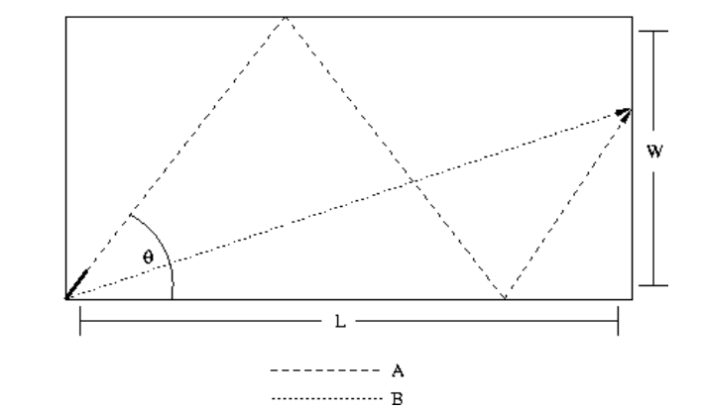
A
B
計算 A/B

Slide 3
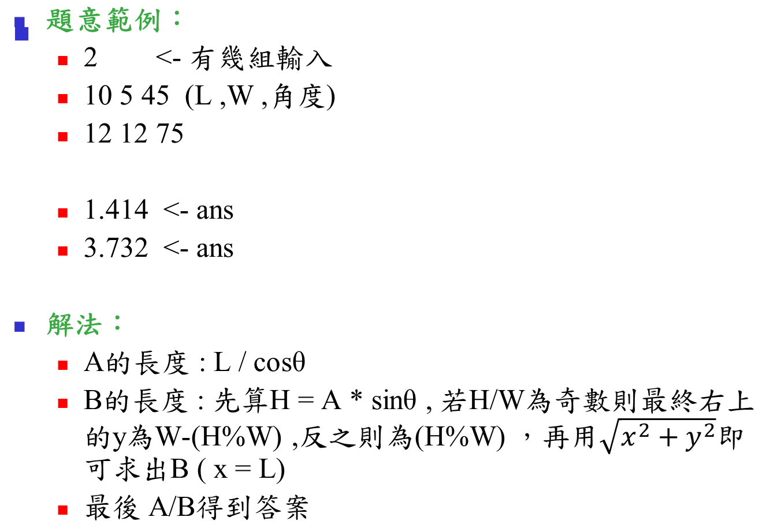

Slide 4
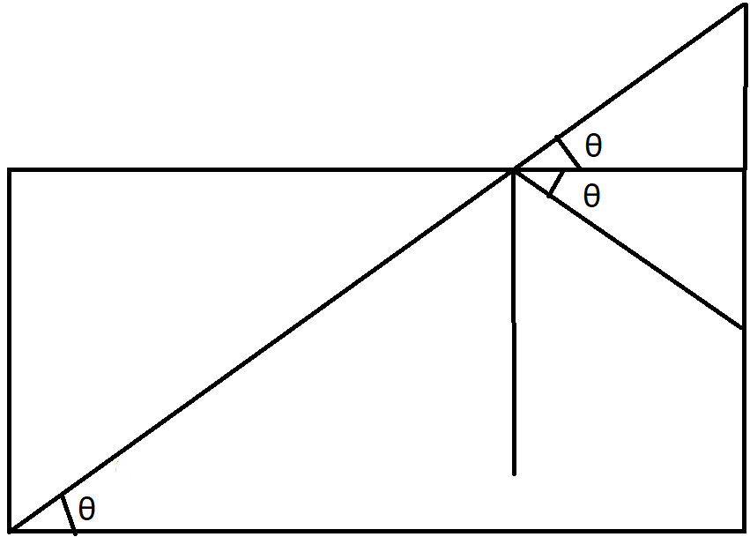
A
W
B
L

Slide 5
解法範例：無
討論：無
程式：無

